Slide 1
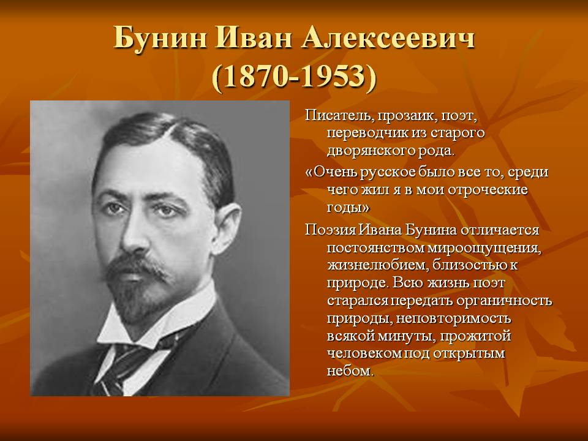

Slide 2
Алексей Арсеньев, принадлежавший к дворянскому(к тому времени обедневшему) роду, который гордился своим происхождением, гордился тем, что является крупицей того необъятно-мощного, именуемой Великая Русь. Буквально, каждая строчка, каждая мысль пропитана этой неистовой любовью настолько, что читатель сам переполняется чувством к земле, которую называет Родиной.

Slide 3
Тема научной работы.
Пространственная организация романа И.А.Бунина «Жизнь Арсеньева»

Slide 4
Объект исследования :
художественное пространство как фундаментальная категория поэтики романа И.А. Бунина "Жизнь Арсеньева".

Slide 5
Предмет исследования : художественное пространство романа И.А.Бунина «Жизнь Арсеньева» как структура, представляющая собой совокупность внутренних отношений системы пространственных элементов текста: приоритетный пространственный образ, воплощающий русскую землю - поле.

Slide 6
Методы исследования:
1. изучение, обработка и систематизация теоретического и практического материала (критическая, справочная и научно-популярная литература, художественный текст),
2. эмпирические наблюдения: формально-логические - индуктивные, дедуктивные, продуктивные умозаключения; содержательно-теоретические - анализ и синтез.

Slide 7
Гипотеза научно-практической работы.
Мы считаем, что герой романа пропускает пространство через себя, наполняя его соб-ственными смыслами. Это ощущение простран-ства героем- постижение пространства в себе на пути к Истине.

Slide 8
Цель работы : исследование художественного пространства как философско-эстетической категории, выражающей "модель мира", бытийную концепцию И.А.Бунина.

Slide 9
Задачи научно-практической работы:
- исследование пространственной организации романа И.А.Бунина «Жизнь Арсеньева», выявление устойчивых пространственных структур и образов;
- исследование основных типов, форм художественного пространства, их соотношения и функций;
- выявление устойчивых пространственных оппозиций в пространственной структуре романа;
- выявление семантики пространства героя в романе «Жизнь Арсеньева»;
- изучение «языка» художественного пространства в романе И.А.Бунина.

Slide 10
Актуальность научно-практической работы.
Художественное пространство романа И.А.Бунина «Жизнь Арсеньева» и его пространственная организация до настоящего времени были недостаточно исследо-ваны как предмет специального исследования. Этим определяется актуальность настоящего исследования. Традиционно в буниноведении анализ романа велся без учета специфики художественного пространства, что во многом предопределяло обобщенность, расплывчатость, а порой и неточность характеристик романа, значительно ограничивало возможности анализа произведения, не позволяло проникнуть в глубинную структуру произ-ведения.

Slide 11
Основная часть.
Исследование.

Slide 12
Вступление.
Творческая история романа .
Работа над романом была начата Буниным летом 1927 года во Франции ("в стране, заменившей мне родину", как сказано на первых страницах произведения В течение 1928-29 годов первые четыре части романа были напечатаны в эмигрантских газетах и журналах. Отдельным изданием роман - в четырех частях - вышел в париже в 1930 году.
Пятую, заключительную книгу романа Бунин писал позднее. Основная ее часть была опубликована в 1932-1933 годах, а первое отдельное издание вышло в 1939 году под заглавием "лика".
Первое полное издание романа «Жизнь Арсеньева", включавшее пятую книгу, увидело свет в 1952 году в Нью-йорке. На родине роман был впервые опубликован в 1961 году в составе однотомника избранных произведений И.А. Бунина.

Slide 13
Жанр произведения.
Произведение можно характеризовать как роман-воспоминание, а в пределе - и как роман феномено-логический (Л. Колобаева), в котором совершается переход от романа идей к роману жизни, потока жизни, в котором приоритетами являются не идеологичность и социальность, а фундаментальные ценности бытия.

Slide 14
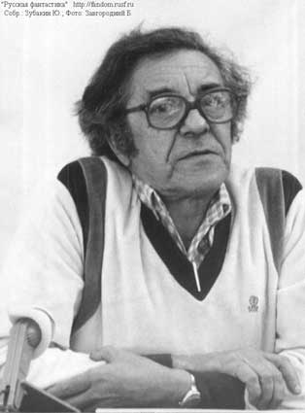
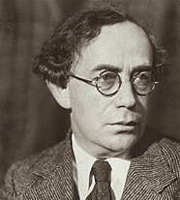
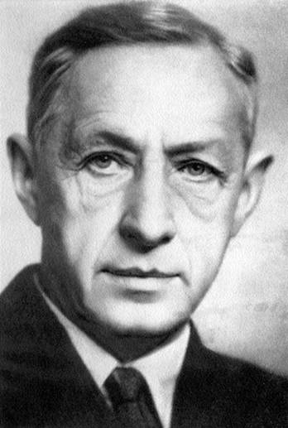
Большой вклад в изучение бунинского романа внесли В.Н.Афанасьев, А.А.Волков, О.Н.Михайлов ,В.Н.Афанасьев, А.А.Волков,, Т.М.Бонами, А.К.Бабореко, В.А.Келдыш, Л.В.Никулин.

Slide 15
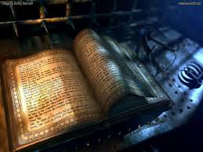
Они считают ,что роман И.А.Бунина «Жизнь Арсеньева» представляет собой ту уникальную книгу, в которой проявляются две указанные тенденции развития художественного мира писателя: с одной стороны, - продолжение традиций литературы XIX века, с другой, - их преодоление и глубокая связь с литературой XX столетия.

Slide 16
Пространственная организация романа. Особенности поэтики романа И.А.Бунина.
1.Двойственность пути героя.
Путь героя в романе предстает двойственно. С одной стороны, это жизненный, мирской путь с человеческими радостями и горестями, обретениями и потерями, открытиями и ошибками. С другой стороны, это путь духовных исканий, путь человека как существа духовного, путь как индивидуальное становление и движение к высшей истине, поиском которой задано движение и которая находится вне времени и пространства, то есть это путь к Богу.

Slide 17
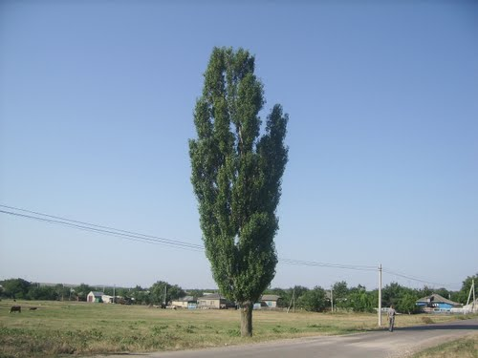
2.Вертикаль-основной мифопоэтический символ романа.
Основным мифопоэтическим символом бунинского романа, определяющим его пространственную картину мира, является «вертикаль»: именно стремлением к «верху» пространства задано движение Арсеньева. Всякое передвижение Арсеньева есть в конечном счете передвижение «вверх» или «вниз». Точка семантического отсчета- Бог. Основное направление движения Арсеньева - это путь вверх, к истине-Богу.

Slide 18
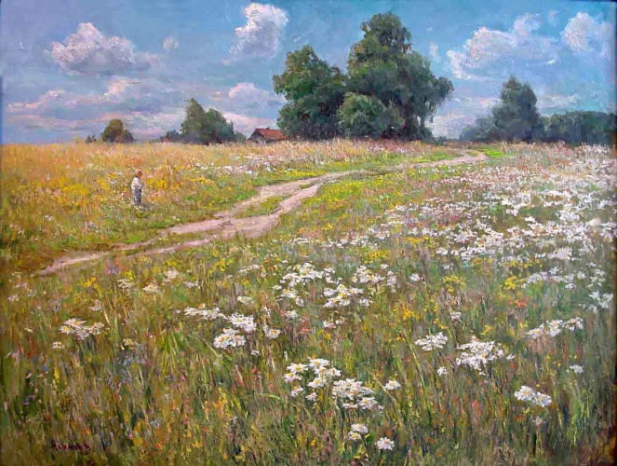
3 .Сквозной образ дороги создает у героя чувство открытого пространства

Slide 19
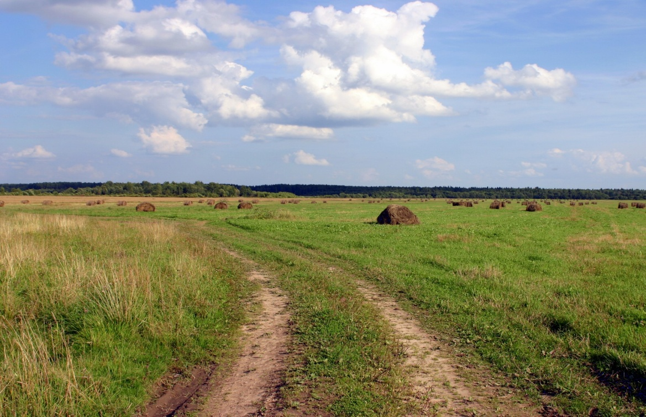

Slide 20

4. Приоритетный пространственный образ, воплощающий русскую землю, — поле.

Slide 21
5.Многозначность слова «поле»:
1. простор за городом, селеньем, безлесная незастроенная, обширная равнина;
2. пашня, нива, засеянная хлебом;
3. простор, грунт,
4. пространство, охватываемое глазом.

Slide 22
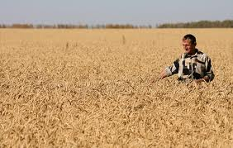
6.Стихия «пустых пространств» захватывает, берет в плен героя.

Slide 23

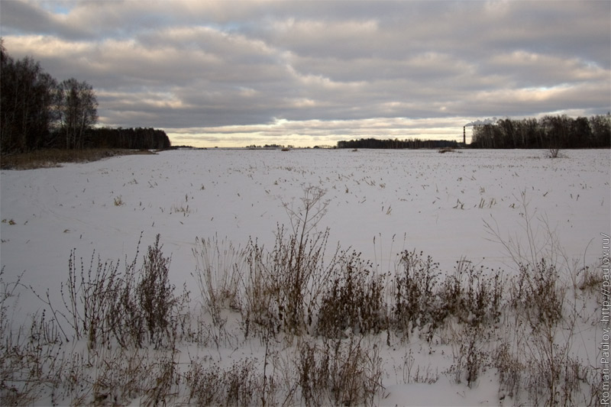
«Пустынные поля, одинокая усадьба среди них. Зимой безграничное снежное море, летом — море хлебов, трав и цветов… И вечная тишина этих полей, их загадочное молчание…»

Slide 24
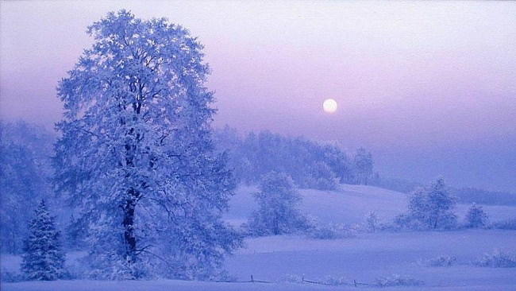
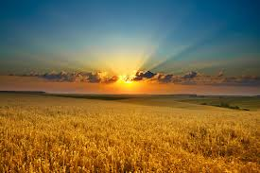
7.Важность цветовой характеристики.

Slide 25
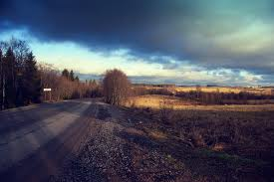

Slide 26
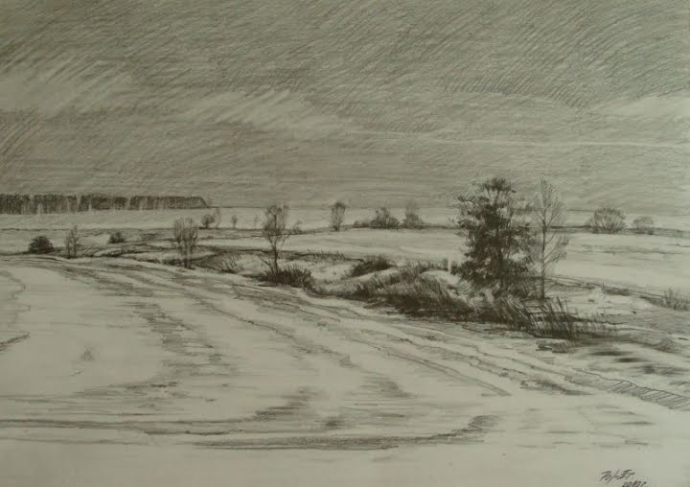

Slide 27


Slide 28
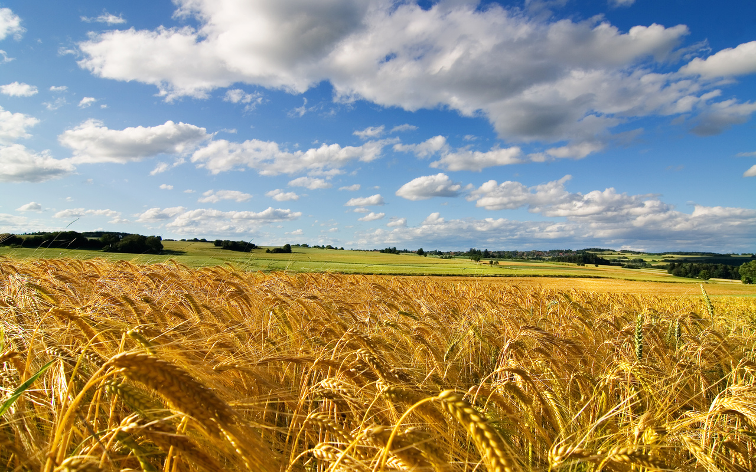

Slide 29
8.Природа у Бунина наделена душой и мудростью:
«глубина неба, даль полей говорили мне о чем-то ином, как бы существующем помимо их, вызывали мечту и тоску о чем-то мне недостающем, трогали непонятной любовью и нежностью неизвестно к кому и чему...»

Slide 30
9 .Художник увековечивает миг, в котором проявляется божественная красота и радость мира.
Русское поле может быть олицетворением гармонии, райским местом провинции: «…отливая тусклым серебром, без конца бегут по косогорам волны неоглядного ржаного моря. Они лоснятся, перели-ваются, сами радуясь своей густоте, буйности…»

Slide 31
Результат научно-исследовательской работы.

Slide 32
1.Художественное пространство романа И.А.Бунина «Жизнь Арсеньева» - сложный и очень насыщенный образ мира с очевидным преобладанием знакового характера пространственных образов. Этот знаковый потенциал обусловлен тем, что образ макромира помещен в сознание героя.
2.Художественным пространством романа является, таким образом, «внутреннее пространство», пространство сознания и души Арсеньева.

Slide 33
3. Важнейшим для понимания пространственной картины мира и поисков героя является образ русского поля и неба. По ходу развития повествования возникает множество инвариантов хронотопа, уточняющих и конкретизирующих его внепространственное содержание. Центром верха пространства является Бог, и именно в силу этого небо в романе приобретает статус знака, символа высших внепространственных ценностей, высших устремлений человека и высшей истины

Slide 34
В художественном мире романа осуществля-ется слияние этих двух пространственных моделей, в результате чего человек должен обрести высшую истину макрокосма в себе, то есть обрести Бога в своей душе. Проведенное нами исследование специфики художествен-ного пространства романа Бунина, его про-странственной организации дает основание охарактеризовать хронотоп героя как хронотоп самоосознания . Таким образом, герой романа пропускает пространство через себя, наполняя его собственными смыслами Это ощущение пространства героем - постижение пространства в себе в поисках высшей Истины.

Slide 35
Научная новизна работы.
Научная новизна исследования определяется тем, что в нем представлены и проанализированы специфика художественного пространства романа И.А.Бунина «Жизнь Арсеньева» и его пространственная органи-зация, исследованы устойчивые пространственные структуры и образы, их роль и знаковый характер.

Slide 36
Теоретическая и практическая значимость работы.
Выявленная в работе специфика пространства в романе «Жизнь Арсеньева» может быть использована для дальнейшего изучения «языка» художественного пространства как в творчестве Бунина, так и других художников экзистенциального, мифологического мышления. Таким образом, данное исследование вносит опреде-ленный вклад в разработку проблемы изучения художественного пространства в литературе.
Практическая значимость работы состоит в том, что результаты исследования могут быть использованы на семинарских занятиях и факультативах по истории русской литературы I половины XX века, спецкурсах и спецсеминарах по творчеству И.А.Бунина, а также при изучении курсов по теории литературы

Slide 37
Список литературы.
1. Даль В.И. Толковый словарь живого великорусского языка: в 2 т. Т.2. М., 1990. С. 258, 470.
2. Словарь современного литературного языка: в 17 т. Т. 10. (По-
ясочек) / под ред. К.А. Тимофеева, Н.М. Меделец. М., Л., 1960. С. 954-957.
3. Бунин И.А. Жизнь Арсеньева. Юность: собр. Соч. В 6 т. М., 1988. Т. 5. С. 7-251.
4. Тресиддер Д. Словарь символов. М., 1999. 448 с.
5. Грек А.Г. Пространство жизни и смерти в двух циклах стихов Вяч. Иванова // Логический анализ языка. Языки пространств / отв. Ред. Н.Д. Арутюнова, И.Б. Левонтина. М., 2000. С. 94.

Slide 38
6. Бердяев Н.А. Душа России - судьба России. М., 1990. 383 с.
7. Мальцев Ю. Иван Бунин (1870-1953). М., 1994. 432 с.
8. Эртнер Е.Н. Феноменология провинции в русской прозе конца XIX – начала XX века. Тюмень, 2005. 212 с.
9. Башляр Г. Избранное. Поэтика пространства. М., 2004. 376 с.
10. Бергер Л.Г. Пространственный образ мира (парадигма познания) в структуре художественного стиля // Вопросы философии. 1994. №4. С. 114-128.
11. Гак В.Г. Пространство вне пространства // Логический анализ языка. Языки пространств / отв. Ред. Арутюнова Н.Д., Левонтина И.Б. М., 2000. С. 127-135.
12. Пращерук Н.В. Художественный мир прозы И.А. Бунина: язык пространства. Екатеринбург,1999.

Slide 39
Словарь терминов.
1.Структурно-семиотический подход дает возможность вскрыть глубокие содержательные связи в семантическом плане, вопреки гетерогенности мотивов и персонажей.
2. Историко-генетический метод-метод раскрытия фактов, свойств, функций, процессов в их изменении в процессе исторического развития. Относится к группе теоретических методов исследования.
3. Изучение индуктивным – это наблюдение, толкование текста и отдельных слов, применение полученных истин в жизни.

Slide 40
4. Феноменология — буквально «наука о феноменах», направление в философии XX века, определявшее свою задачу как беспредпосылочное описание опыта познающего сознания и выделение в нем сущностных, идеальных черт.
5.Роман - литературный жанр, как правило прозаический, который предполагает развернутое повествование о жизни и развитии личности главного героя (героев) в кризисный/нестандартный период его жизни.
6.Семиология—научная дисциплина, изучающая общее в строении и функционировании различных знаковых (семиотических) систем, хранящих и передающих информацию, будь то системы, действующие в человеческом обществе,в природе или в самом человеке .

Slide 41
Спасибо за внимание.

